Slide 1




CHỦ ĐỀ 6: TRÁI ĐẤT VÀ BẦU TRỜI
BÀI 28
BÀI 28
CÁC MÙA TRONG NĂM ( tiết 1 )

Slide 2

Yêu cầu cần đạt
Nêu được một số đặc điểm (thời tiết, cảnh vật) của các mùa xuân, hè, thu, đông; nêu được nơi có thời tiết bốn mùa ở nước ta.
Nêu được tên và một số đặc điểm của mùa mưa và mùa khô, nêu được nơi có thời tiết hai mùa ở nước ta.
- Xác định được nơi mình đang sống có thời tiết diễn ra chủ yếu theo mùa nào.

Slide 3

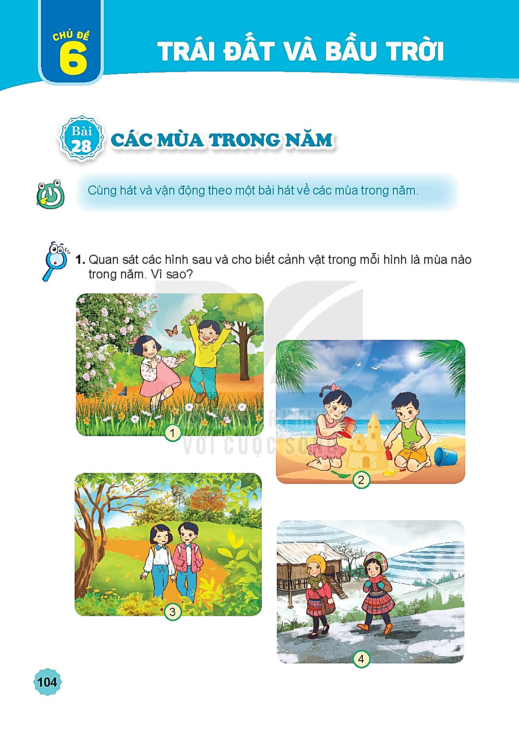

1.Quan sát các hình sau cho biết cảnh vật trong mỗi hình là mùa nào trong năm. Vì sao?
MÙA XUÂN
Muôn hoa đua nở
Ong bướm rộn ràng
Tiết trời ấm áp
1

Slide 4

1.Quan sát các hình sau cho biết cảnh vật trong mỗi hình là mùa nào trong năm. Vì sao?
MÙA HÈ
Bãi biển
Thời tiết nóng nực
2

Slide 5

1.Quan sát các hình sau cho biết cảnh vật trong mỗi hình là mùa nào trong năm. Vì sao?
MÙA THU
Lá vàng rơi
Thời tiết se se lạnh
3

Slide 6

1.Quan sát các hình sau cho biết cảnh vật trong mỗi hình là mùa nào trong năm. Vì sao?
MÙA ĐÔNG
Gió lạnh
Núi cao có băng tuyết
Thời tiết lạnh giá
Cây trơ trụi lá
4

Slide 7
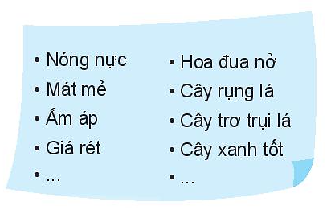
2. Hoàn thành bảng theo các gợi ý sau:
Thời tiết
Thiên nhiên
Mùa | Đặc điểm
Xuân
Hạ
Thu
Đông
Ấm áp
, hoa đua nở
Nóng nực
, cây xanh tốt
Mát mẻ
, cây rụng lá
Giá rét
, cây trơ trụi lá

Slide 8
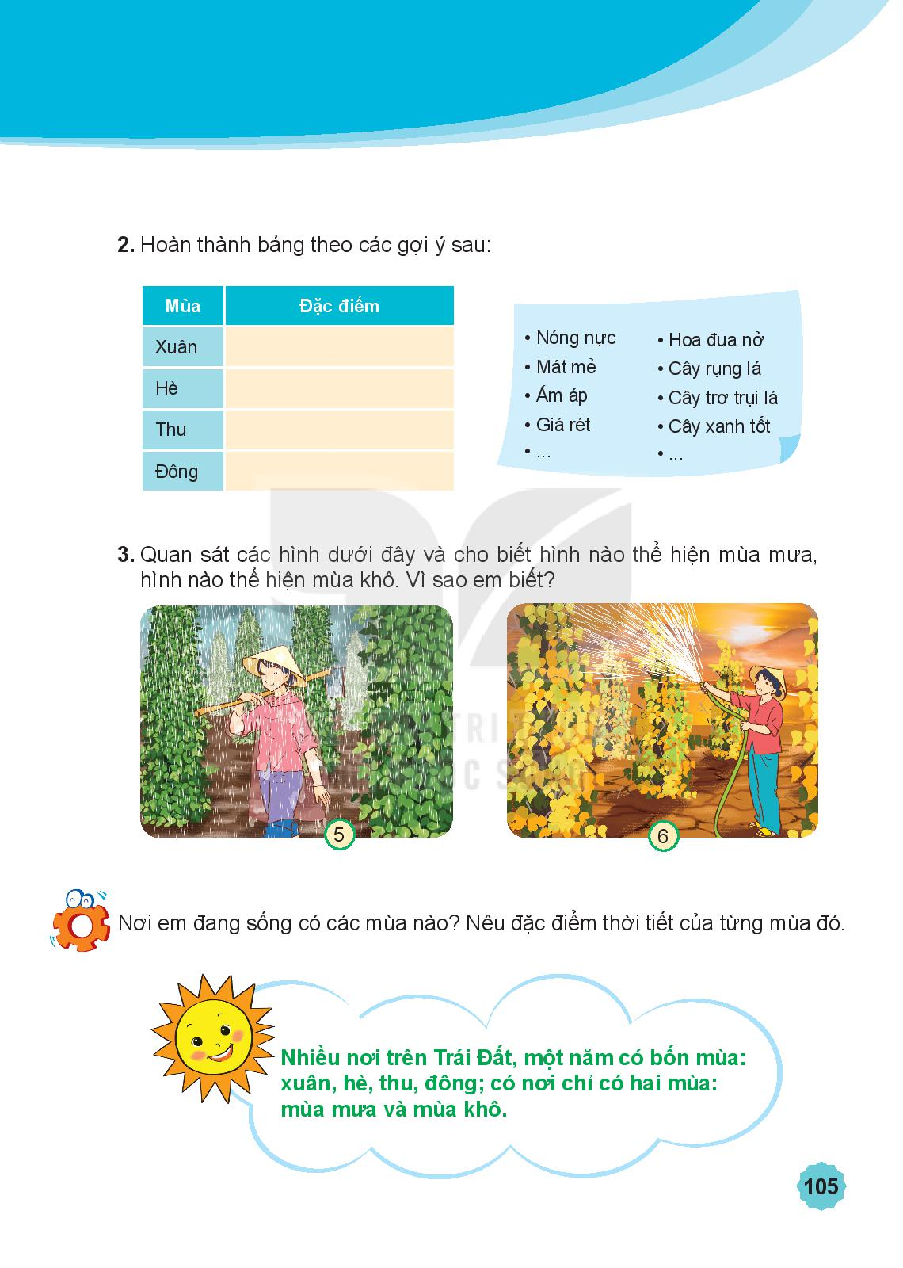
3. Hãy quan sát hình dưới đây và cho biết hình nào thể hiện mùa mưa, hình nào thể hiện mùa khô. Vì sao em biết?
MÙA MƯA
MÙA KHÔ
5
6
Mưa nặng hạt, mau
Cây cối xanh tốt
Đất khô nứt nẻ
Cây cối úa vàng

Slide 9
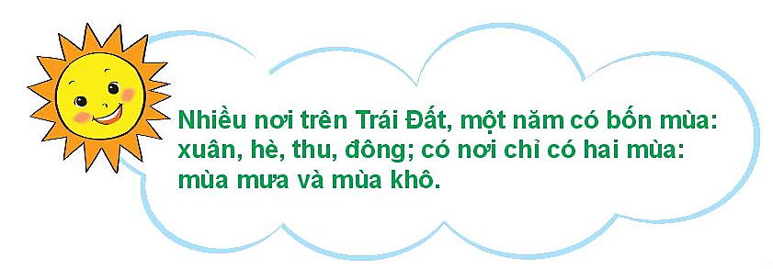
Nơi em đang sống có các mùa nào? Nêu đặc điểm thời tiết của các mùa đó.

Slide 10
Yêu cầu cần đạt
Nêu được một số đặc điểm (thời tiết, cảnh vật) của các mùa xuân, hè, thu, đông; nêu được nơi có thời tiết bốn mùa ở nước ta.
Nêu được tên và một số đặc điểm của mùa mưa và mùa khô, nêu được nơi có thời tiết hai mùa ở nước ta.
- Xác định được nơi mình đang sống có thời tiết diễn ra chủ yếu theo mùa nào.

Slide 11
Tạm biệt
và hẹn gặp lại các con!

